Slide 1
ACQUA
Riserve naturali di acqua
Ciclo integrato dell’acqua
Potabilizzazione

Slide 2
Acqua: le riserve disponibili
acque meteoriche
acque superficiali
acque sotterranee (falde acquifere superficiali e profonde)

Slide 3
Ciclo integrato dell’acqua
OBIETTIVO:
garantirne il riutilizzo dopo l’uso
COME ?
Restituendola all’ambiente convenientemente depurata

Slide 4
Acqua: ciclo integrato
opere di captazione (prelievo)
sistemi di adduzione (trasporto)
stoccaggio
trattamento di potabilizzazione
immissione in rete
reti di distribuzione
sistemi di raccolta delle acque reflue
impianti di depurazione delle acque reflue
restituzione all’ambiente.

Slide 5
Acque superficiali: bacini lacustri
stratificazione
epilimnio
termoclinio o “strato del salto termico” a elevato gradiente termico
ipolimnio

Slide 6
Stratificazione termica diretta
mesi caldi
epilimnio: la temperatura risente delle condizioni climatiche esterne
termoclinio: la temperatura diminuisce velocemente
ipolimnio (strato profondo): la temperatura si mantiene intorno ai 4 °C

Slide 7
Stratificazione in un bacino lacustre temperato

Slide 8
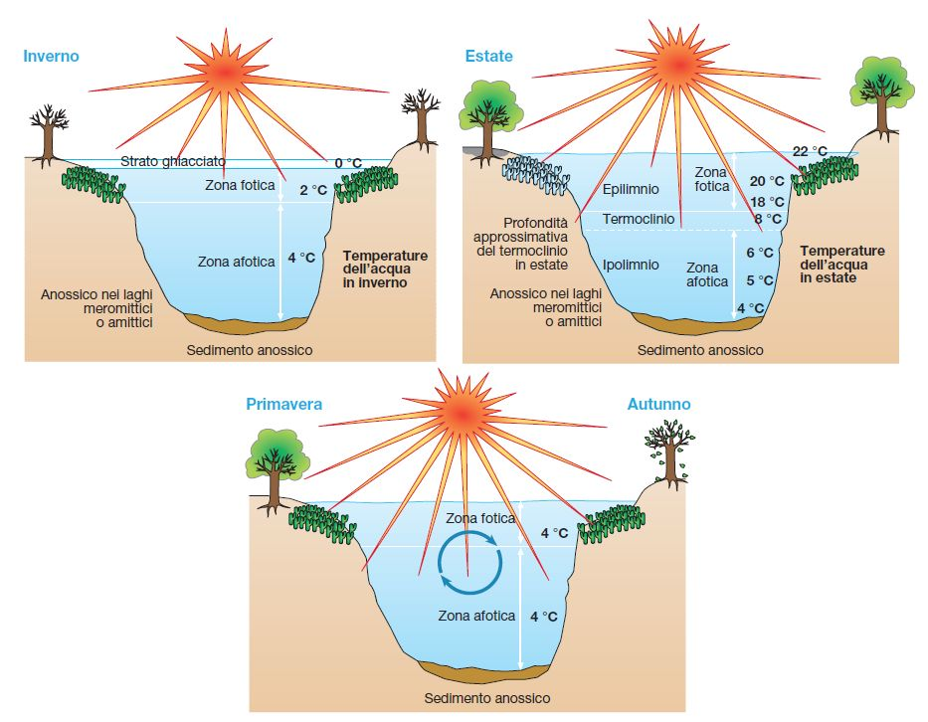
Stratificazione stagionale e upwelling nei laghi temperati

Slide 9
Stratificazione termica inversa
mesi freddi
gli strati superficiali possono anche gelare, isolando gli strati profondi dove la temperatura si mantiene sempre sopra lo zero.
fenomeno dovuto al comportamento fisico dell’acqua: la densità massima si verifica alla temperatura di +4 °C.

Slide 10
Acque di falda
superficiali: si trovano fra il piano di campagna e uno strato sottostante di argilla impermeabile
profonde: si trovano fra due strati di argilla
Captazione:
Fuoriuscita spontanea (sorgenti; falde profonde artesiane) o prelievo con pompe e pozzi

Slide 11
Corsi d’acqua Bacini lacustri
opere di presa
griglie: intercettano il materiale grossolano
paratoie: regolano il flusso della corrente)
dissabbiatori a vasche parallele: rallentano la velocità e permettono la sedimentazione

Slide 12
Acqua: potabilizzazione
acque telluriche di origine profonda (di falda o sorgente):
filtrazione-disinfezione o sola disinfezione
se necessario rimozione di ferro, manganese, ammoniaca, nitrati, correzione durezza
acque dolci superficiali
trattamenti chimico-fisici diversi (chiariflocculazione, disinfezione, filtrazione, rimozione di ferro, manganese, ammoniaca)

Slide 13
Acque telluriche
rimozione Fe e Mn
ossidazione tramite aerazione (insufflazione aria) →
Fe e Mn precipitano e sono allontanati con sedimentazione o filtrazione

Slide 14
Acque telluriche
Rimozione ammoniaca/nitrati
rimozione chimica: ipoclorito di Na → clorammine → filtrazione su carboni attivi
rimozione microbiologica:
Azoto ammoniacale →nitriti NO₂ (Nitrosomonas)
Nitriti → nitrati NO₃ (Nitrobacter)
Nitriti/nitrati → N₂ (Pseudomonas: rimozione nitrati)

Slide 15
Acque telluriche
Trattamenti chimici: osmosi inversa
Inversione processo naturale (osmosi) su membrane semipermeabili (applicazione forza esterna)→
Permeato (acqua)
Concentrato (sostanze da eliminare)

Slide 16
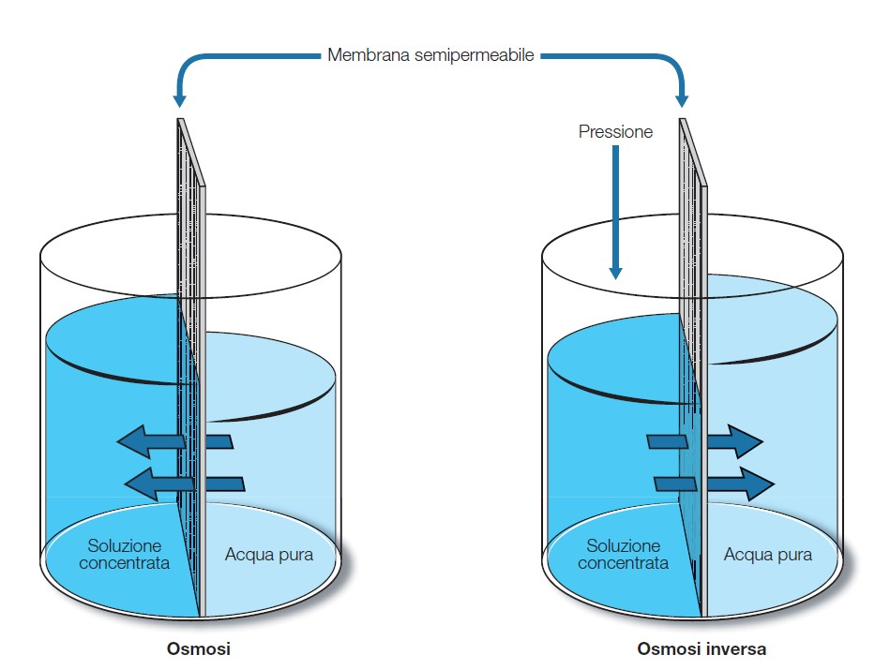
Osmosi inversa

Slide 17
Trattamenti chimici: filtrazione su carboni attivi
in grado di eliminare residui di inquinanti (pesticidi, solventi, detergenti)
atomi di carbonio presenti sulla superficie dei micropori del carbone attivato adsorbono molecole delle sostanze in fase liquida o gassose con cui vengono a contatto.

Slide 18
Trattamenti chimici: resine scambio ionico
Resine naturali (silicoalluminati di Na)
Resine artificiali (polimeri)
Scambiano i loro ioni con il Ca e il Mg dell’acqua

Slide 19
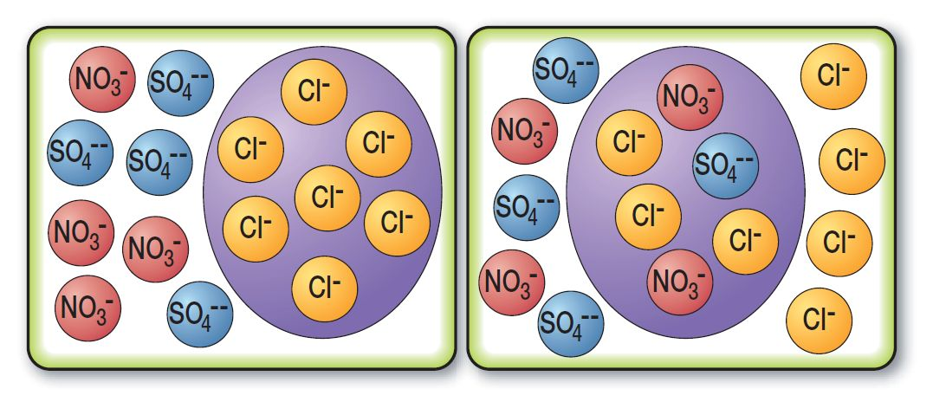
Scambio ionico

Slide 20
Correzione durezza
Calce
precipita il Ca come carbonato insolubile
Resine scambio ionico

Slide 21
Potabilizzazione delle acque dolci superficiali: schema
grigliatura
chiariflocculazione e sedimentazione (decantazione)
filtrazione su letto di sabbia
disinfezione
filtrazione su carboni attivi o osmosi inversa.

Slide 22
Acque superficiali: chiariflocculazione/sedimentazione
Stazionamento in vasca →deposito particelle sedimentabili (limo e sabbia) e delle sostanze colloidali
processo accelerato da:
coagulanti e flocculanti:
solfato di alluminio o allume Al₂(SO₄)₃,
isolfato ferrico Fe₂(SO4)₃
alluminato di sodio NaAlO₂
polielettroliti:
amidi
alginati

Slide 23
Disinfezione: clorazione
Cloro gas
Cl₂ + H₂O → HCl +HClO
HClO → HCl + O
Biossido di cloro
2NaClO₂ + Cl₂ → 2ClO₂ + 2NaCl
Clorammine
NH₂Cl + H₂O → HClO + NH₃

Slide 24
Acqua di mare: desalinizzazione
15-50 Litri di acqua potabile da 100 Litri di acqua di mare
attraverso
distillazione: riscaldamento dell’acqua fino allo sviluppo di vapore, condensazione e raccolta
oppure
osmosi inversa: garantisce un’acqua di eccellente qualità

